Slide 1

INF1070 Lab 8
George Fam

Slide 2
Rappel

Slide 3
Rappel RegEx – ERE (Pt1)
Le plus +
Indique une répétition d’un motif 1+ fois
Équivalent à {1,}
Le point d’interrogation, ?
Indique que le motif est présent 0 ou 1 fois.
Équivalent à {0,1}
Accolades, {}
Indique Nb d’occurrences
Parenthèses
Groupes
{n} ou {n,m} ou {n,} ou {,m}
Peut être utilisé pour faire du backref: ‘(…)(..)\1\2’
Peut être utilisé en BRE avec \ : \(\)
Peut être utilisé en BRE avec \ : \{\}

Slide 4
Rappel RegEx – Classes POSIX
Classe de caractères
Classes d’équivalences
[=e=] : classe d’équivalence du caractère e
inclut eéèêë
Voir Notes de Cours (Chapitre 4: Expressions régulières) pour plus de détail
GREP: [[=e=]]
[:class:]
Ex: lower, upper, digit, alpha, etc

Slide 5
GREP
Syntaxe:
Options utiles:
-o: Affiche seulement les correspondances
-E: Active les expressions régulières étendues
-i: Insensible à la casse
-v: Exclure/Invertire les correspondances
Utilisation avancée:
Utiliser –e ou –E pour rechercher plusieurs motifs:
grep [options] ‘motif’ fichier
grep -e 'motif1' -e 'motif2' fichier

Slide 6
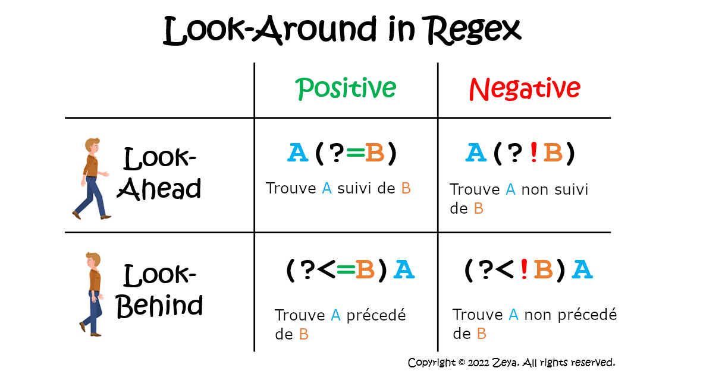
Lookahead et Lookbehinds

